Slide 1
IC. FRANCESCO CIPRIANI
NOGARA

Slide 2
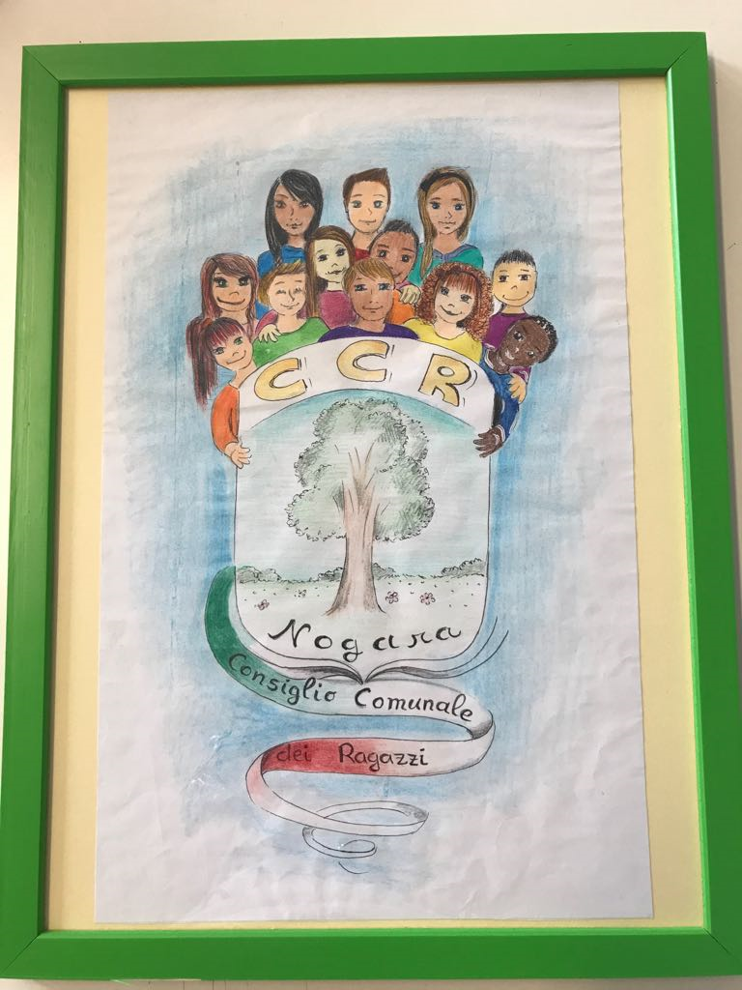
QUESTIONARIO ECOLOGIA
CCR 2016/2017

Slide 3
Che cos’è l’ecologia?
COME VEDIAMO LA PERCENTUALE PIU' ALTA E' QUELLA DELLA RISPOSTA SUL DIFENDERE L' AMBIENTE , INFATTI L’ECOLOGIA E’ UN ELEMENTO IMPORTANTE PER I CITTADINI.

Slide 4
2. Quanto è importante per te tutelare l’ambiente?
PER MOLTI STUDENTI E’ IMPORTANTE LA TUTELA DELL’AMBIENTE E QUESTO FATTO RISULTA MOLTO POSITIVO PERCHE’ CAPIAMO CHE MOLTI RISPETTANO IL TERRITORIO

Slide 5
3.Secondo te, in che percentuale la salute delle persone dipende direttamente dalla qualità dell’ambiente in cui vivono?
CIRCA IL 44.5% DEGLI ALUNNI PENSANO CHE LA SALUTE DELLE PERSONE DIPENDA DALLA QUALITA’ DELL’AMBIENTE, INFATTI MOLTA GENTE MUORE OGNI GIORNO A CAUSA DELL’INQINAMENTO E DEL FUMO.

Slide 6
4. Quali sono i problemi legati all’ambiente che ti preoccupano di più nel quotidiano?
QUI VEDIAMO CHE LA
PREOCCUPAZIONE MAGGIORE E’ LEGATA ALL’INQUINAMENTO DELLE ACQUE, MOLTO GRAVE PERCHE’ L’ACQUA VIENE UTILIZZATA ANCHE PER LA FLORA E LA FAUNA.

Slide 7
5. Nel complesso, come giudichi la qualità dell’ambiente del luogo in cui vivi?
MOLTE PERSONE PENSANO CHE LA QUALITA’ DELL’ AMBIENTE IN CUI VIVONO SIA BUONA NONOSTANTE L’AMBIENTE SIA ABBASTANZA INQUINATO.

Slide 8
6. Rispetto alle tematiche relative all’ambiente, ritieni di essere:

Slide 9
7. Quali sono i problemi più critici della aree verdi pubbliche che conosci?
LA PERCENTUALE PIU’ ALTA E’ QUELLA SULLA MALEDUCAZIONE E L’ABBANDONO DEI RIFIUTI CHE IN ALCUNI LUOGHI PUBBLICI SONO MOLTO PRESENTI, SOPRATTUTTO NEI PARCHI.

Slide 10
8. A casa tua effetti la raccolta differenziata?
IN PRATICA QUASI TUTTI GLI ALUNNI A CASA FANNO LA RACCOLTA DIFFERENZIATA ED E’ UN BENE CHE AIUTA A SMALTIRE MEGLIO I RIFIUTI.

Slide 11
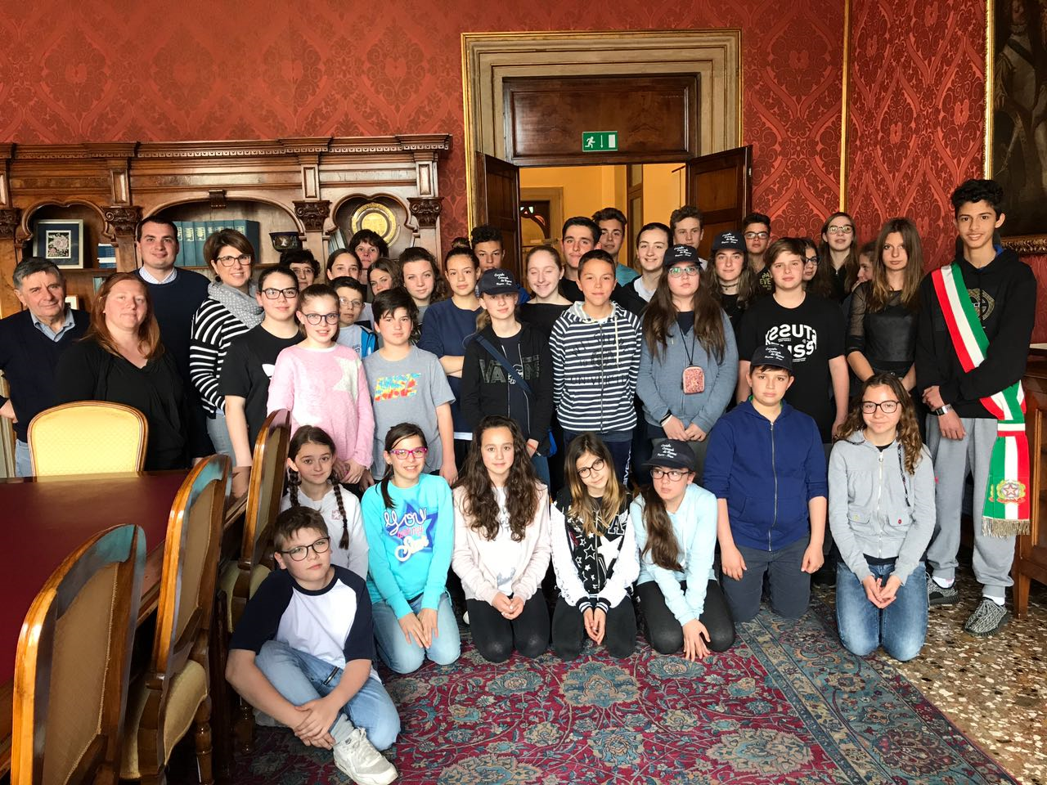
QUESTO E’ IL GRUPPO DEL CONSIGLIO COMUNALE DEI RAGAZZI DI NOGARA E SORGA’

Slide 12
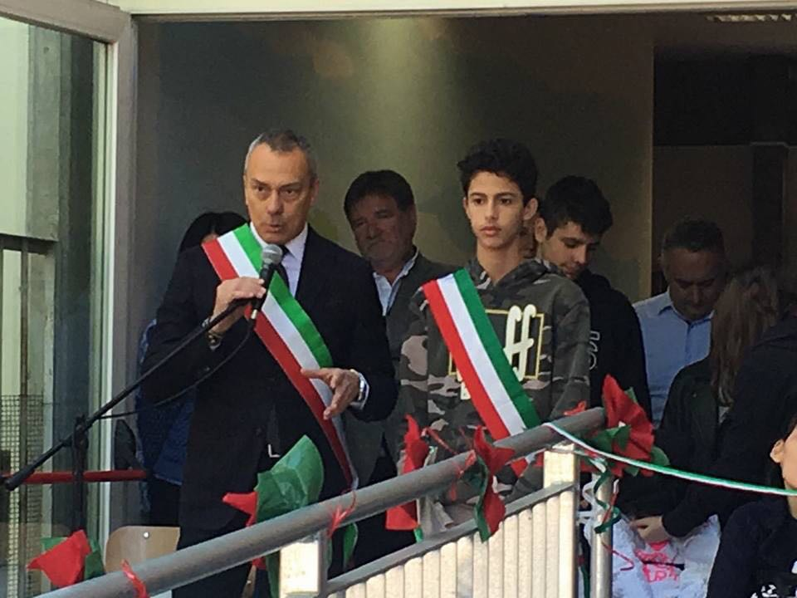
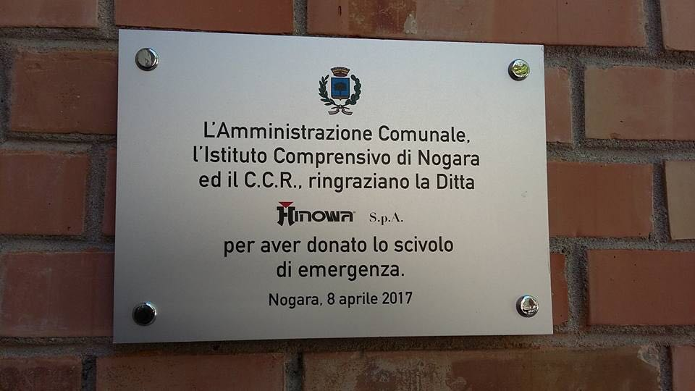
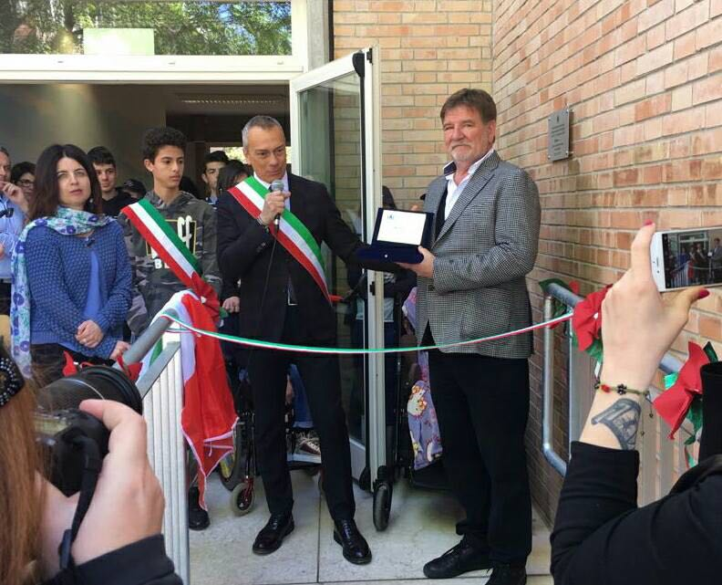
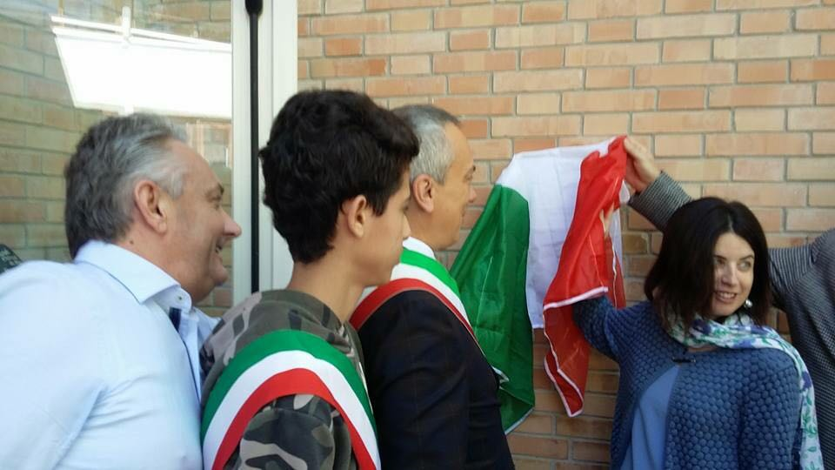
PROGETTI DEL CCR:
Inaugurazione pedana per i disabili, 8 Aprile 2017, offerta dalla ditta Hinowa

Slide 13
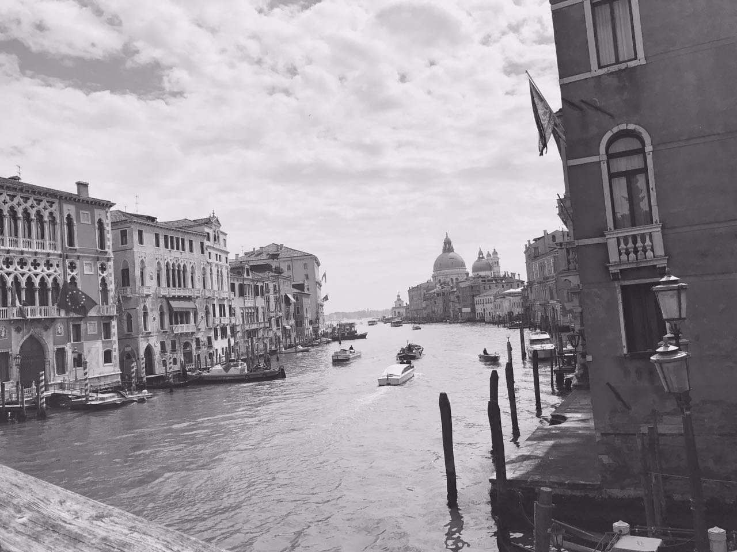
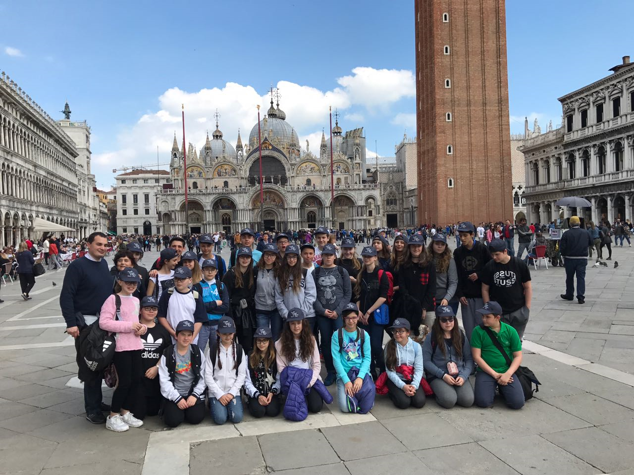
Visita al Palazzo della Regione Venezia

